Slide 1

保研经验分享
郭宗良 19级数学系

Slide 2
目录
CONTENT
01
个人介绍 工作履历
02
科研经历 研究成果
03
专业优势 研究方向

Slide 3
01
Part one
个人介绍 工作履历

Slide 4
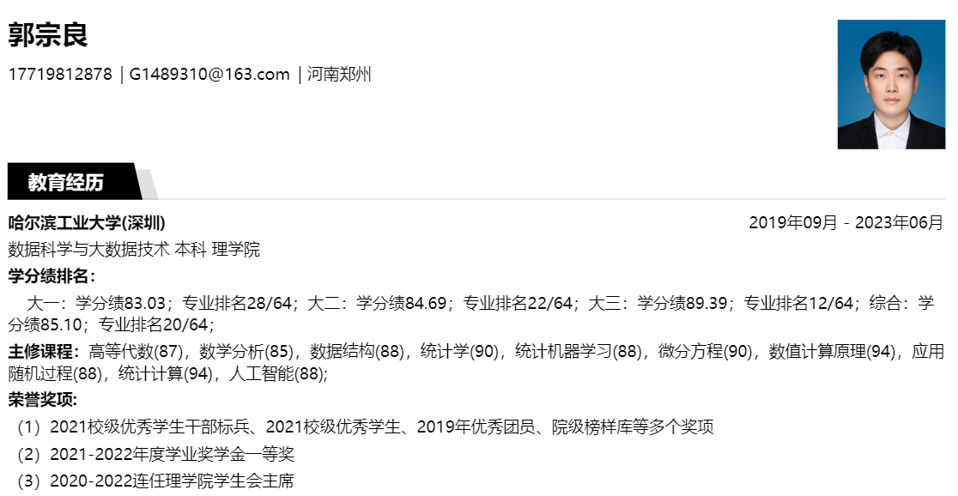
01.个人介绍 工作履历

Slide 5
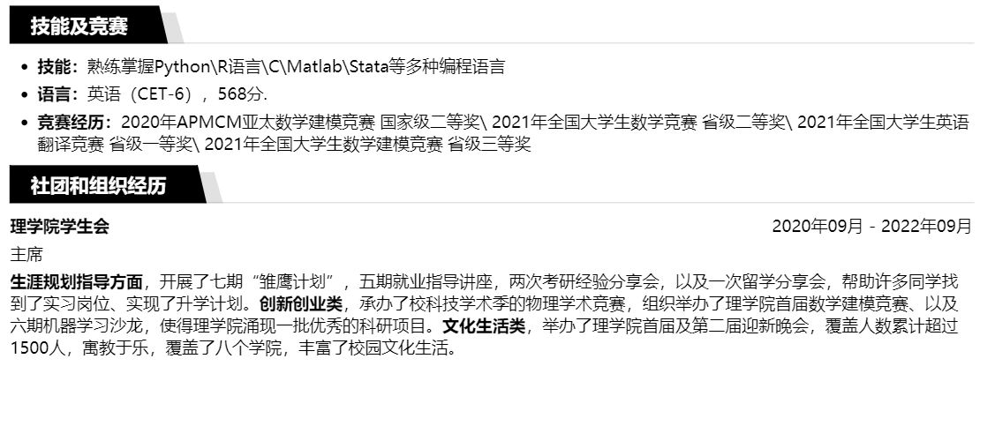
01.个人介绍 工作履历

Slide 6
02
Part one
找准定位 对症下药

Slide 7
02.找准定位 对症下药
学分绩20%以内：
（1）保持学分绩，切勿半场开香槟
（2）丰富简历（科研、竞赛）
（3）提前了解心仪院校，联系导师，抢占先机。
（4）做好时间规划，记准关键时间节点——夏令营申报、预推免申报
2. 学分绩20%-30%：
（1）学分绩适当卷一卷
（2）丰富简历（科研、竞赛）
（3）两手准备，虽然重心在保研上，但是考研的关键节点也要记准，提前选择心仪院校
3. 学分绩30%-50%：
（1）主要任务就是卷学分绩
（2）不用考虑报夏令营，除非简历特别好，否则概率不大
（3）大三结束之后，如果卷进前30%，则专心准备预推免
（4）若30%以后，情况不能确定，需要一边准备考研，一边准备保研。
但是，无论是哪一种，一定要报本院的预推免

Slide 8
03
Part two
战略规划 时间安排

Slide 9
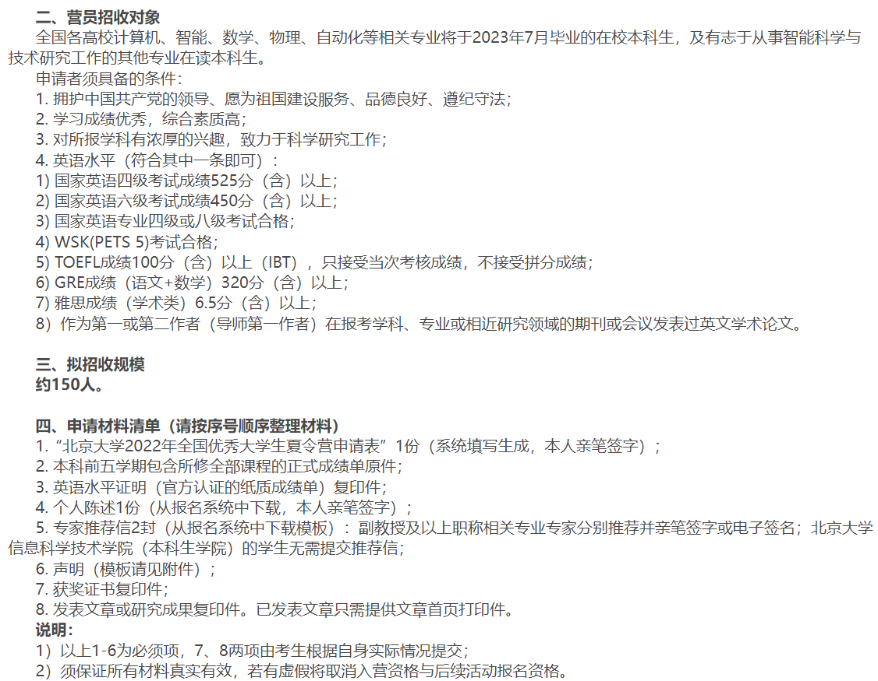
03.战略规划 时间安排
1. 战略规划:
（1）如果你学分绩在20%以内，并且十分确定能够维持下去，那么建议你多投夏令营（根据自身情况而定，清北可能被拒，但中科大、南大、浙大等基本可以进）
（2）如果你在20%-30%之间，那么建议你根据时间来定，并且要慎重考虑后确定一个成功概率较大的院校。
（3）如果你在30%之后，夏令营被拒的概率比较大，那么建议你一边丰富简历（科研、竞赛），一边着手考研。

Slide 10
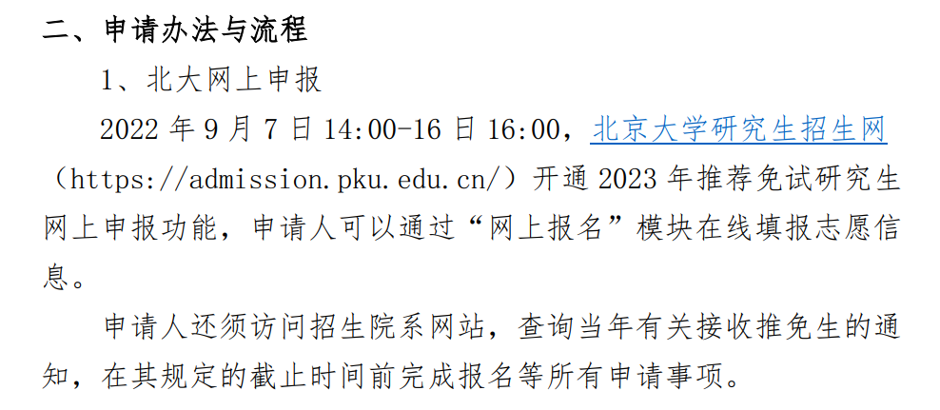
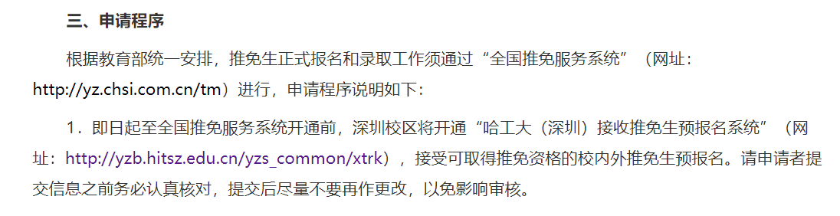
03.战略规划 时间安排
2. 时间安排:
（1）今天-2023年4月，丰富简历（科研、竞赛）
（2）2023年4-6月，大部分院校的夏令营开始报名，进入夏令营一般都需要初试(简历)和复试(面试)；没进入也不用灰心，可以适当地重新考虑院校选择（客观来讲，保研的竞争一点也不比考研差，所以要调整心理预期）
（3）2023年8月-9月，大部分预推免系统开放，及时填报（一定要填本院预推免，保险手段）
（4）2023.9.28-10.20 国家推免系统开放
北大推免系统
本校推免系统

Slide 11
04
Part two
面试准备 面试当天

Slide 12
04.面试准备 面试当天
1. 面试准备:
（1）PPT要做的精简、详略得当，突出重点，控制在5分钟左右（严格按照院校要求）
（2）科研、竞赛主要讲清楚几个点：要解决的问题、采用的手段、得到的成果。
（3）扬长避短，哪方面优秀就多讲一点
（4）提前准备几个英语问题的回答：例如介绍一下你自己、介绍一下你的家乡、如何在课程和科研之间平衡
（5）提前询问导师专业报名情况，如果专业收10人，但是他们本院就报了20人，建议换个专业
（6）调整心态，面试老师不会为难你，和企业面试官不同，学校面试老师态度都很好，不用害怕
（7）面试官会根据你的简历和PPT来向你提问，如果你的科研、竞赛经历较少，那么面试官就会提问你专业知识（有可能是本专业的，也有可能是你报考专业的），所以要提前准备。

Slide 13
04.面试准备 面试当天
2. 面试当天:
（1）放松，不用在意第一个面试还是最后一个面试，如果是第一个面试，那么老师还不困，会对你印象比较深刻；如果是中间面试，那么老师进入状态了，会给你打分比较合理；如果是最后一个面试，那么你大轴出场，老师既不会为难你，也不会记不住你。总之一句话，一定要告诉自己，优势在我。
（2）语速适中，吐字清晰，态度放平，不卑不亢。
（3）提问英语问题时，如果实在想不出来回答什么，就用准备好的几个问题的答案往上凑，但是千万不要支支吾吾半天什么都说不出来，因为提问英语问题主要考验的是你的语法、发音和组织句子的能力，而不是你对那个问题的理解。
（4）面试完之后当天晚上就可以给联系的导师打电话询问结果。

Slide 14
感谢各位观看与聆听
祝各位都能拿到心仪的OFFER

